Slide 1
^{#PÚBLICO}
CADASTRAMENTO DE PROPOSTAS
NOVO PAC
^{NOV 2023 | GIGOVME}

Slide 2
NOVO PAC
Eixos de investimento
^{#PÚBLICO}

Slide 3
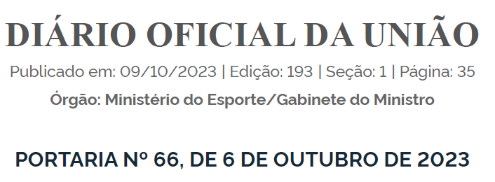
Eixos de investimento em fase de cadastramento de propostas
NOVO PAC

Slide 4
Eixos de investimento em fase de cadastramento de propostas - MCID
NOVO PAC
a) esgotamento sanitário;
b) gestão de resíduos sólidos;
c) mobilidade urbana sustentável: mobilidade grandes e médias cidades;
d) mobilidade urbana sustentável: renovação de frota;
e) periferia viva - urbanização de favelas;
f) prevenção a desastres - contenção de encostas;
g) prevenção a desastres - drenagem urbana; e
h) regularização fundiária.
II - eixo Água para Todos:
a) abastecimento de água; e
b) abastecimento de água em área rural.
OGU ou FINANCIAMENTO
Anexar projeto ou anteprojeto ou estudo preliminar contendo a concepção da intervenção;
Anexar Composição Básica do Investimento, conforme modelo disponível no TransfereGov;
Os dois eixos são habitualmente acompanhados pela CAIXA, da contratação á PCF

Slide 5
Eixos de investimento em fase de cadastramento de propostas – Minc e Mesp
Implantação de Centros de Artes e Esportes Unificados – CEUs da Cultura – 500 m² a 3.000 m²
OGU
Governo do Estado cadastra proposta para municípios com população maior ou igual a 30 mil habitantes, integrantes de regiões imediatas prioritárias
Atendimento à população de baixa renda
Implantação de Espaços Esportivos Unificados – mínimo de 3.000 m²
OGU
Municípios e Estado podem apresentar propostas
Atendimento à população de baixa renda
Os dois eixos são habitualmente acompanhados pela CAIXA, da contratação á PCF

Slide 6
NOVO PAC
Eixos de investimento em fase de cadastramento de propostas
I - no subeixo "Atenção Primária":
a) construção de Unidades Básicas de Saúde - UBS, conforme Anexo I; e
b) aquisição de Unidades Odontológicas Móveis - UOMs, conforme Anexo II; e
OGU
II - no subeixo "Atenção Especializada":
a) aquisição de ambulâncias para o SAMU 192, conforme Anexo III;
b) construção de Central de Regulação de Urgência - CRU, com ambulâncias do SAMU 192, conforme Anexo IV;
c) construção de Maternidades, conforme Anexo V;
d) construção de Centro de Parto Normal - CPN, conforme Anexo VI;
e) construção de Policlínica Regional, conforme Anexo VII;
f) construção de Centro Especializado em Reabilitação - CER, conforme Anexo VIII;
g) construção de Oficina Ortopédica, conforme Anexo IX; e
h) construção de Centro de Atenção Psicossocial - CAPS, conforme Anexo X.
Alguns subeixos habitualmente acompanhados pela CAIXA, da contratação á PCF
Conta de movimentação na CAIXA
Possibilidade de prestação de serviços de engenharia para análise de projeto e acompanhamento

Slide 7
NOVO PAC
Eixos de investimento em fase de cadastramento de propostas – FNDE
I - Escolas em Tempo Integral;
II - Creches e Escolas de Educação Infantil; e
III - Ônibus para o Transporte Escolar.
OGU
Conta de movimentação na CAIXA
Possibilidade de prestação de serviços de engenharia para análise de projeto e acompanhamento

Slide 8
Observações gerais:
Preenchimento de carta-consulta eletrônica na plataforma TransfereGov: de 9 (nove) de outubro até 10 (dez) de novembro de 2023
Ao realizar acesso no Transferegov o responsável pelo cadastramento terá acesso aos eixos e subeixos que o município está habilitado para cadastro.
Os resultados das seleções será disponibilizados nos sites dos ministérios gestores e no DOU – Diário Oficial da União
97 (noventa e sete) propostas cadastradas e 26 (vinte e seis) propostas enviadas para análise no Estado de Alagoas (todos os entes municipais e estaduais) até 03/11/2023 (284 milhões cadastrados e 13 milhões enviados)

Slide 9
#PÚBLICO

